Slide 1
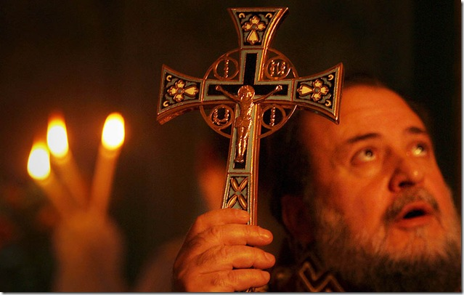
Protestanttiset kirkot ja yhteisöt

Slide 2
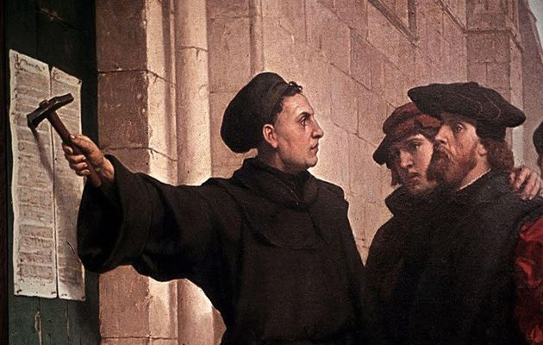
Protestanttisen kirkon synty ja päämäärät
Protestanttiset kirkot tarkoittavat sitä, että kirkot ovat eronneet 1500-luvulla katolisesta kirkosta. Tämä johtui kiistoista paavin asemasta pelastusopista. Ihmiset ajattelivat, että paavilla oli liikaa valtaa. Aneilla, sekä muilla keinoilla ei tarvinnut ostaa paikkaa taivaaseen vaan sen sai ihan ilmaiseksi vain uskomalla Jumalaan. Protestanttisille kirkoille on ominaista liturgian kansankielisyys, keskeinen asema saarnalle, kirkollisen hierarkian vallan mureneminen sekä maallikkoliikkeiden suuri merkitys.

Slide 3
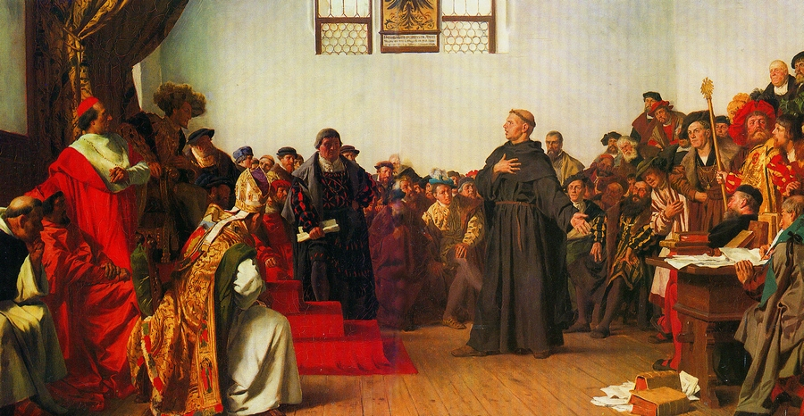
Protestanttisten kirkkojen yhteiset piirteet ja haaraumat
Protestanttisille kirkoille on tärkeää välittää Raamattu kansan mieliin jokaisen omalla kielellä. Protestantit kyseenalaistivat Paavin vallan, joten heidän omissa liikkeissään suurin merkitys on maallikkojäsenillä
Protestanttiset haarautumat
Adventisti
Anglikaaniset kirkot
Baptismi
Helluntailaisuus
Kveekarit
Luterilaisuus
Pelastusarmeija
Unitaarit ja universalistit
Vapaakirkollisuus
Metodismi
Näitä kaikkia edellä mainittuja uskonlahkoja yhdistää kristinusko, uskonpuhdistus, ei paavia, ei luostareita ja uskonnot ovat vapaamuotoisempia kuin esimerkiksi ortodoksi uskonnot tai vaikkapa islam.

Slide 4
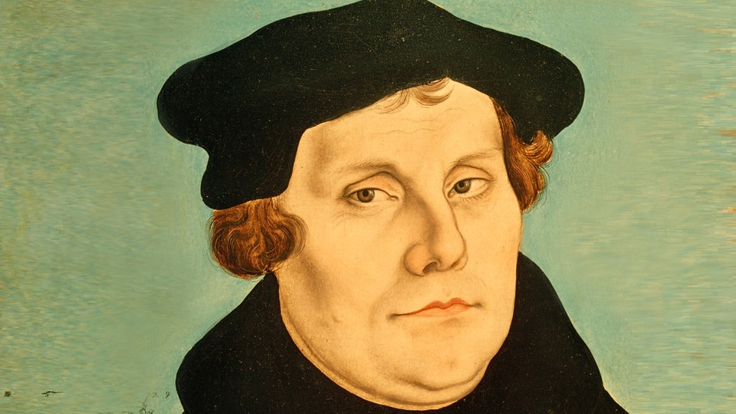
Luterilainen kirkko
Kaikkia evankelisia kirkkokuntia, jotka syntyivät 1500-luvulla protestiliikkeenä roomalaiskatolisessa kirkossa, kutsutaan protestanttisiksi. Kaikki evankelisen liikkeen kannattajat eivät kuitenkaan päätyneet yhden liikkeen sisälle, koska eivät löytäneet yksimielisyyttä siitä, mitä ns.oikea usko piti sisällään. Luterilaisten kirkkojen lisäksi protestanttisia kirkkokuntia ovat muun muassa anglikaaninen kirkko sekä niin kutsutut reformoidut kirkot. Lutherin innoittamia seurakuntia ja kirkkoja alettiin vähitellen kutsua "luterilaisiksi", vaikka Luther itse vastustikin nimitystä. Suomen evankelis luterilainen kirkko kuuluu yhtenä kirkkona luterilaisten kirkkojen perheeseen.

Slide 5
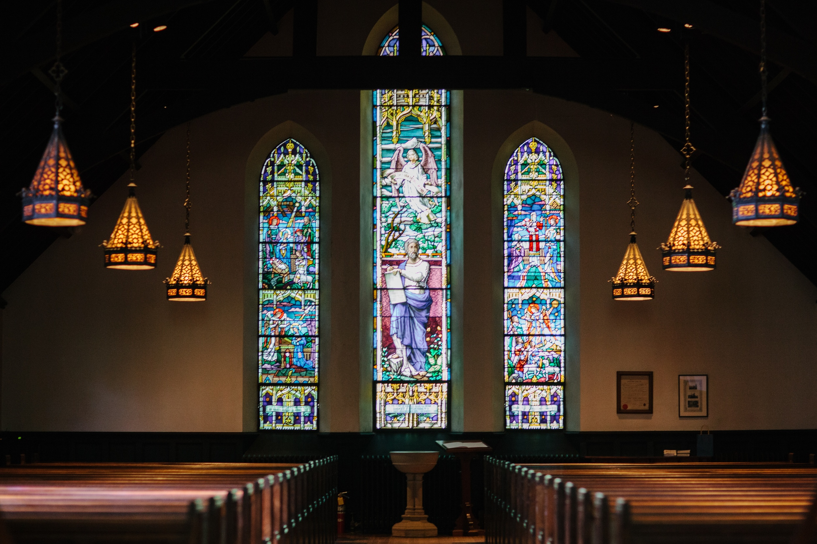
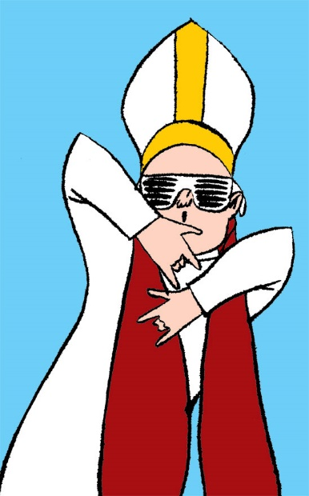
Anglikaanien kirkkoyhteisö
Anglikaalinen kirkko syntyi vuonna 1545 irtautuessaan roomalaiskatolisesta kirkosta. Suomen Anglikaaninen kirkko on osa Englannin kirkkoa ja tekee työtä täällä asuvien jäsenten ja yleensä englanninkielisen väestön kanssa. Toiminta Suomessa alkoi 1920-luvulla, kun Leningradin anglikaanipastori siirrettiin Suomeen. Seurakuntaan kuuluu noin 100 ihmistä ja toiminta on pääasiassa keskittynyt Helsinkiin. Vuonna 1996 solmitun Porvoon sopimuksen mukaan luterilaiset ja anglikaaniset kirkot tunnustivat toisensa, toistensa virat ja evankeliumin julistamisen.

Slide 6
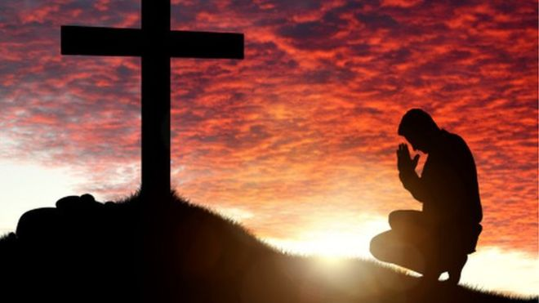
Reformoidut kirkot
Reformoidut kirkot on yleisnimitys Sveitsin uskonpuhdistuksen pohjalta syntyneille kristillisille kirkoille, joihin kuuluu nykyisin noin 75 miljoonaa jäsentä. Niiden alkuna pidetään Ulrich Zwinglin Züricissa harjoittamaa hengellistä toimintaa, joka sai vaikutteita Martin Lutherilta. Reformoitujen opilliset korostukset ovat lähtöisin Jean Calvinilta. Jumalanpalveluksen ulkoinen yksinkertaisuus jatkuu sekä pappien vaatetuksessa että kirkon sisustuksessa. Raamattu on reformoidulle kirkolle erehtymätöntä Jumalan sanaa. Raamatun kriittinen merkitys tulkitaan jonkin verran toisin kuin lluterilaisuudessa.

Slide 7
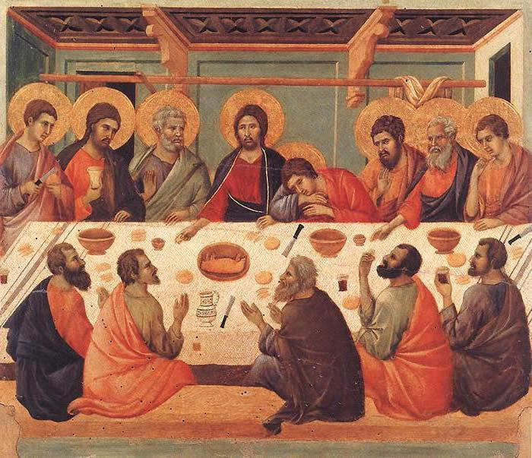
Protestanttisten kirkkojen kannattajamäärät
Eri protestanttisilla suuntauksilla on suurin piirtein seuraavat määrät kannattajia:
-Reformoituja 75 miljoonaa
-Anglikaaneja 77 miljoonaa
-Baptisteja 110 miljoonaa
-Luterilaisia 72 miljoonaa
-Metodisteja 70 miljoonaa
-Adventisteja 18 miljoonaa

Slide 8
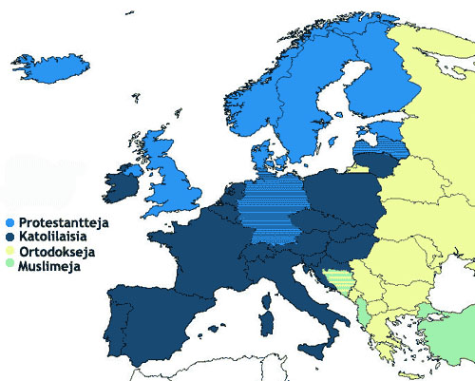
.

Slide 9
Protestanttisen kirkon sakramentit
Katollisen kirkon sakramentteja ovat kaste, konfirmaatio, ehtoollinen, rippi, papiksi vihkiminen, avioliitto ja sairaiden voitelu.
Sana sacramentum tarkoittaa salaisuutta tai valaa. Sen alkuperäinen tarkoitus juontaa juurensa pakanallisten uskonnollisiin rituaaleihin.
Kaikki uskonnolliset suoritukset ja rituaalit, joiden osallisuuden uskotaan välittävän Jumalan armoa ja anteeksiantamusta, voivat muodostua ikään kuin sakramenteiksi, joihin turvataan sen sijaan että pantaisiin täysi luottamus Jeesuksen Kristuksen ristintyöhön ja syntien sovitukseen, uskottaisiin koko sydämestä Herraan Jeesukseen ja Jumalan Poikaan. Näitä ovat jo aiemmin erikseen käsittelemäni kaste ja ehtoollinen.

